Slide 1

“APLICACIÓN MÓVIL PARA BÚSQUEDA DE MAESTROS EN OFICIOS VARIADOS PARA LA SOLUCIÓN PROBLEMAS DOMÉSTICOS EN HOGARES, CONDOMINIOS Y EMPRESAS”
CURSO: DESARROLLO PARA PLATAFORMAS MÓVILES
INTEGRANTE: Emanuell Alonso Aldana Cordova-U201724779
PROFESOR: JORGE ROSVIN

Slide 2
BÚSQUEDA DEL PROBLEMA
Enfocándonos en los problemas cotidianos en nuestros propios hogares, compartiendo las experiencias y expectativas de solución de estos nos planteamos la siguiente pregunta.
¿Qué tan efectivo son los maestros en oficios para solucionar nuestros problemas?
La respuesta a esta pregunta fue tan variada que se llegó a la conclusión de que no hay manera de valorar los trabajos realizados, pues mucho de este valor está influenciado por factor de la suerte, adicionalmente tenemos limitación en las opciones a elegir, ya que, normalmente son encontrados por mercados o en web.

Slide 3
Visión
Se eligió hacer una app por lo práctico de su instalación y gestión, pues estas están a la mano e intuitivos. La app tiene que ayudar al usuario a contactar a maestros de oficios adecuados y para la solución de sus problemas domésticos, permitiendo tener accesos a múltiples opciones

Slide 4
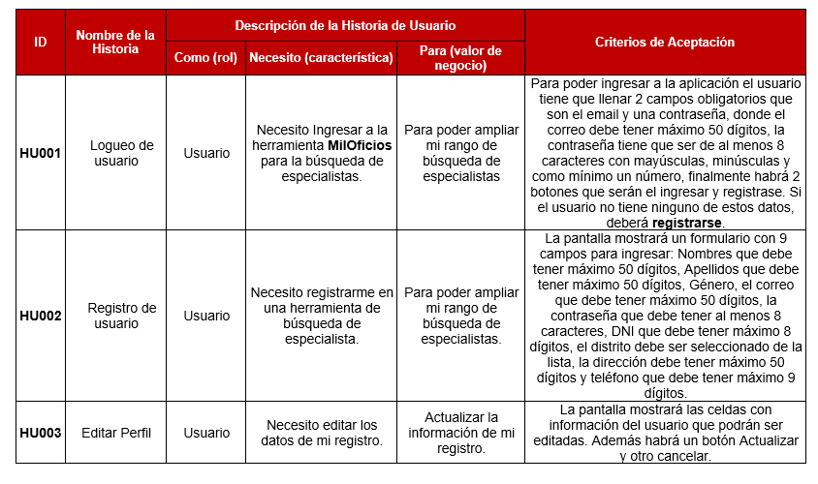
Historias de usuario

Slide 5
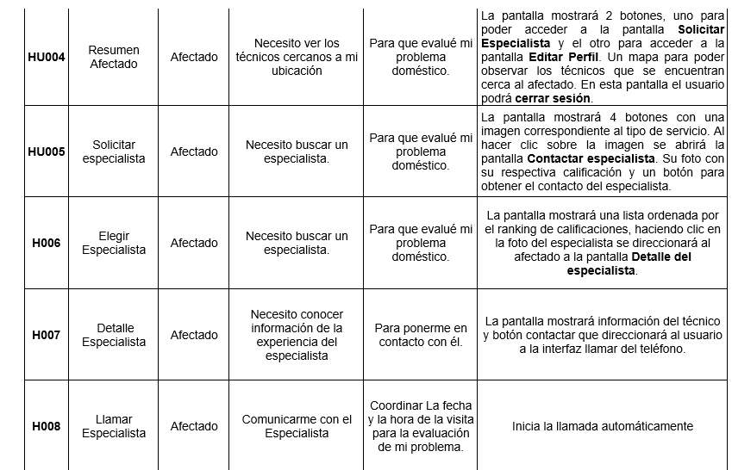
Historias de usuario

Slide 6
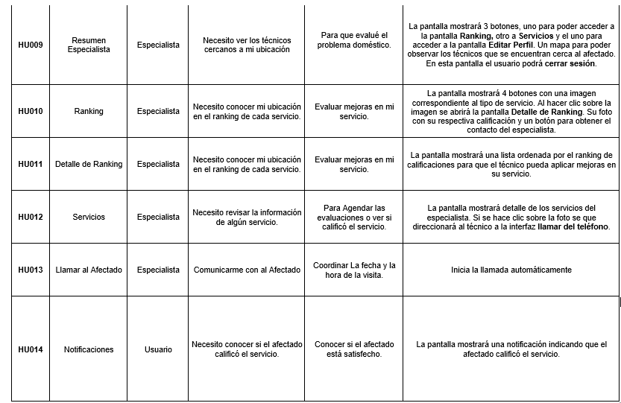
Historias de usuario

Slide 7
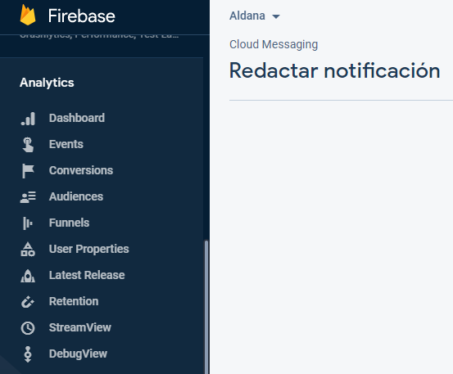
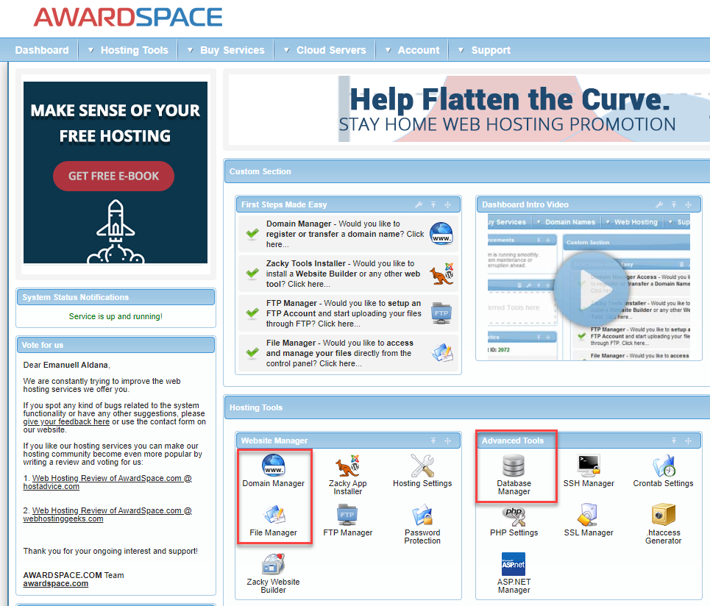
Herramientas

Slide 8
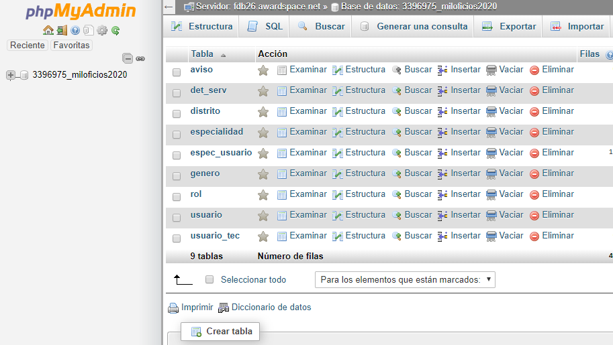
Base de Datos

Slide 9
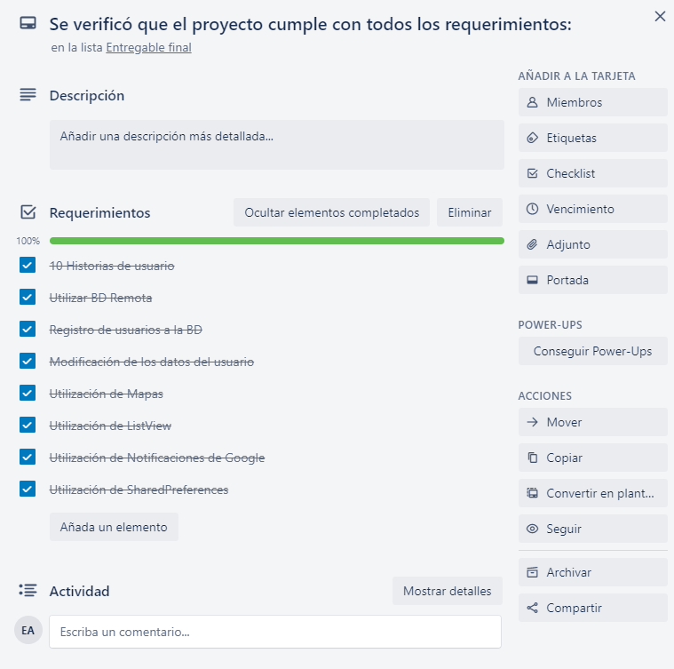
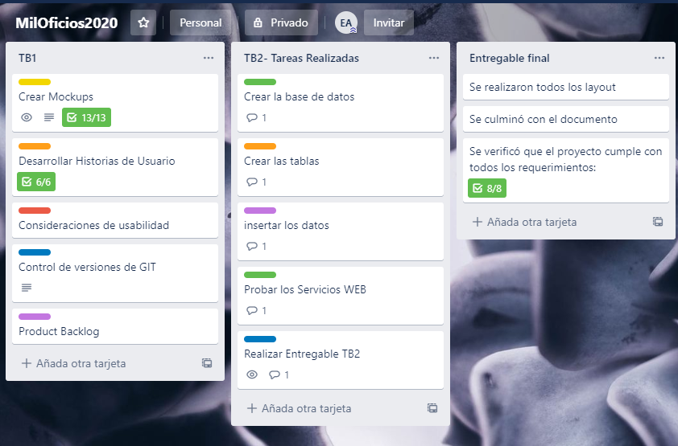
Trello

Slide 10
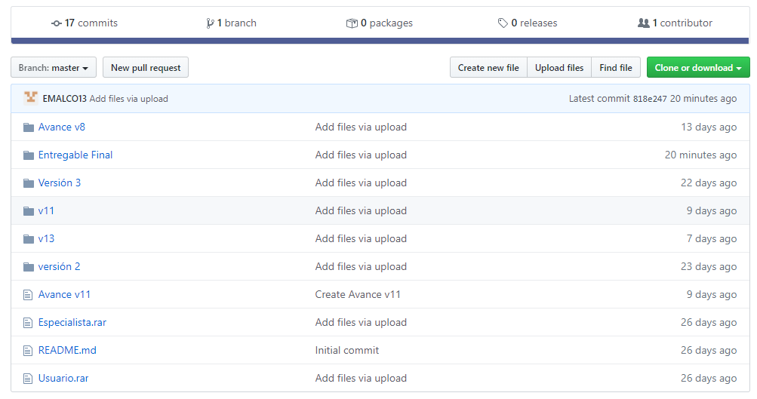
Repositorio

